Slide 1
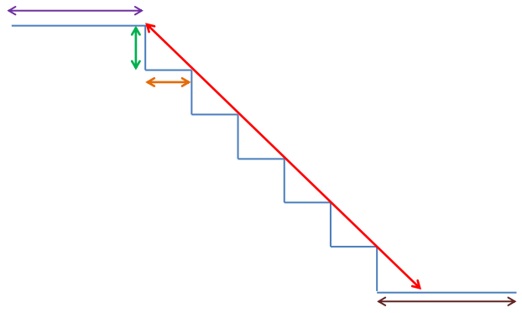
L’ ESCALATOR VELO
Renseignez les dimensions de votre escalier ou de votre pente et renvoyez le nous sur contactez-nous@cykleo.fr ou via le formulaire de contact sur notre site intennet
Largeur :
Matériaux de l’escalier :
Présence d’un palier :
Distance à la source électrique :
Le limon :
La hauteur des marches :
La profondeur des marches :
La longueur de la plateforme la plus haute :
La longueur de la plateforme la plus basse :

